Slide 1
Der Mensch Muss Müssen Können
Version: 14. April 2023
Dr. med. Dr. scient. med. Jürg Eichhorn
CH-9100 Herisau
drje49@gmail.com
www.ever.ch

Slide 2
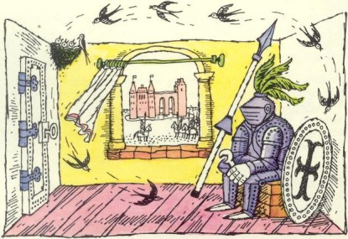
Nicht Müssen können macht krank
Bildquelle: Biomed, Fa. Madaus “Der Mensch muss Müssen können

Slide 3
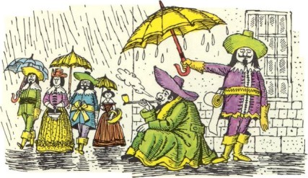
Der Mensch muss zu jeder Zeit Müssen können
Warum Arzthelferinnen immer verstopft sind...keine Zeit zum MÜSSEN!
Merke: Der Mensch muss zu jeder Zeit MÜSSEN können!
Bildquelle: Biomed, Fa. Madaus “Der Mensch muss Müssen können

Slide 4
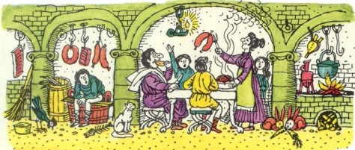
Guten Appetit!
Bei den Römern war das WC meistens in der Küche
Falsch, die Römer kannten kein WC!
WC heisst Water-Closed System
Die „Toilette“ bestand aus einem Kübel für die ganze Familie
Bildquelle: Biomed, Fa. Madaus “Der Mensch muss Müssen können

Slide 5
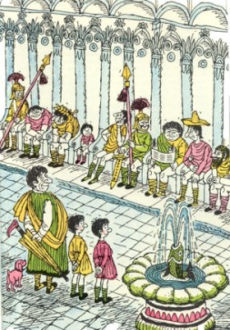
Die Stätte der Rettung:
In Smyrna, Kleinasien, nannte man die öffentlichen Bedürfnisanstalten „Soteria“, Stätte der Rettung!
...die Diagnose war einfach zu stellen,
mit dem Ohr und mit der Nase
Ob nun Blähungen oder Fäulnis...
Bildquelle: Biomed, Fa. Madaus “Der Mensch muss Müssen können

Slide 6
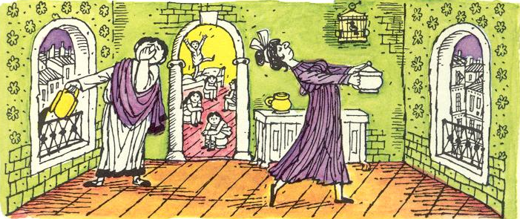
Moderne Abfalltrennung
Die Römer sammelten den Urin in Amphoren
Urinamphoren standen überall an Strassenecken
Der Urin darin wurde verwendet zum appretieren und reinigen von Kleidern (Salmiak!)
Bildquelle: Biomed, Fa. Madaus “Der Mensch muss Müssen können

Slide 7

Die Latrine
5. Buch Mose, 23. Kapitel:
Und einen Ort sollst du dir halten ausserhalb des Lagers, dass du dahin gehest;
und einen Spaten sollst du haben bei deiner Rüstung;
und wenn du dich draussen hinsetzest, so grabe damit und
bedecke damit deinen Auswurf
Das Wort „Latrine“ kommt von lavare - waschen
Bildquelle: Biomed, Fa. Madaus “Der Mensch muss Müssen können

Slide 8

Do not disturb!
Merke:
Wir dürfen uns beim
MÜSSEN
durch nichts
in der Welt aus der
Ruhe bringen lassen
Bildquelle: Biomed, Fa. Madaus “Der Mensch muss Müssen können

Slide 9
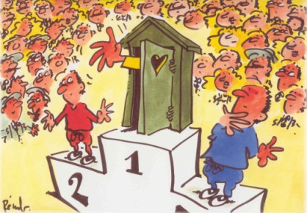
Die grossen Toilettenerfolge
Wer viel Fasern konsumiert...dem sei der Toilettenerfolg gewiss!
Bei faserreicher Kost entsteht im Darm statt kleiner harter Kotteile ein üppiges Quantum an weichem Stuhl mit hohem Wassergehalt. Dieser Verdünnungseffekt spielt eine wichtige Rolle bei der Vorbeugung gegen Darmerkrankungen
Wichtig: Wenn zu Nahrungsfasern zu wenig getrunken wird, führt das zu Verstopfung. Kombiniert mit Flüssigkeit blähen sich Nahrungsfasern bis zum 15-fachen ihres eigenen Gewichts auf . Das macht den Stuhl weich
Bildquelle: Biomed, Fa. Madaus “Der Mensch muss Müssen können

Slide 10
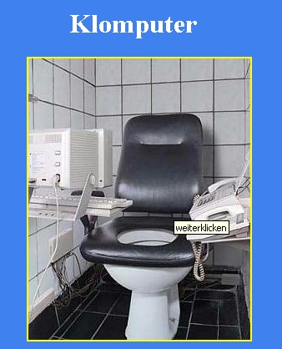
Das alte Häfeli hat ausgedient
Bildquelle lustich.de

Slide 11
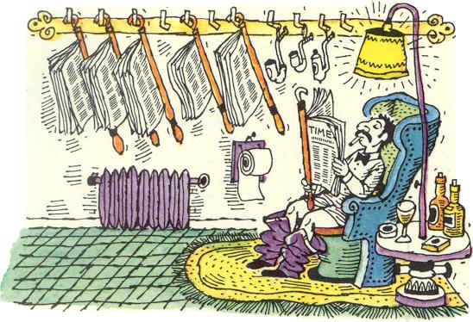
Der Mensch Muss Müssen Können...
...gönnen Sie sich diese Zeit
Bildquelle: Biomed, Fa. Madaus “Der Mensch muss Müssen können
Notes:
11

Slide 12
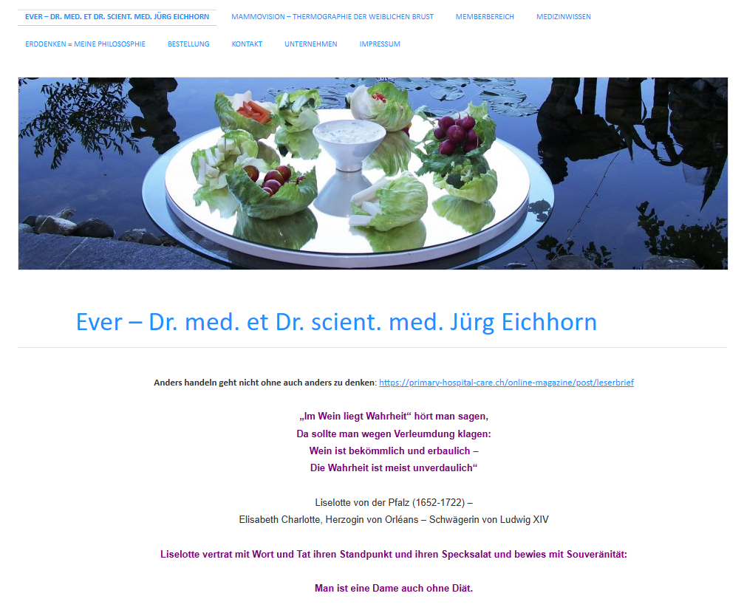
Ausführliche Informationen zu vielen Themen
www.ever.ch → Medizinwissen

Slide 13
Besten Dank für Ihre Aufmerksamkeit
Dr. med. Dr. scient. med. Jürg Eichhorn
CH-9100 Herisau
drje49@gmail.com
www.ever.ch

Slide 14
Autor
Dr. med. Dr. scient. med Jürg Eichhorn
Allgemeine Innere Medizin FMH
Praxis für Allgemeine und Komplementärmedizin
"Im Lindenhof"
Bahnhofstr. 23, CH-9100 Herisau
drje49@gmail.com
www.ever.ch
Traditionelle Chinesische Medizin ASA
Sportmedizin SGSM
Traditionelle Chinesische Medizin ASA
Sportmedizin SGSM
Neuraltherapie SANTH & SRN
Manuelle Medizin SAMM
Ernährungsheilkunde SSAAMP
Orthomolekularmedizin SSAAMP
FXM. Mayr-Arzt (Diplom)
applied kinesiology ICAK-D & ICAK-A
CAS-Genomisch-klinische Medizin
Wissenschaftliches Doktoratsstudium, Dr. scient. med. (UFL)

